Slide 1
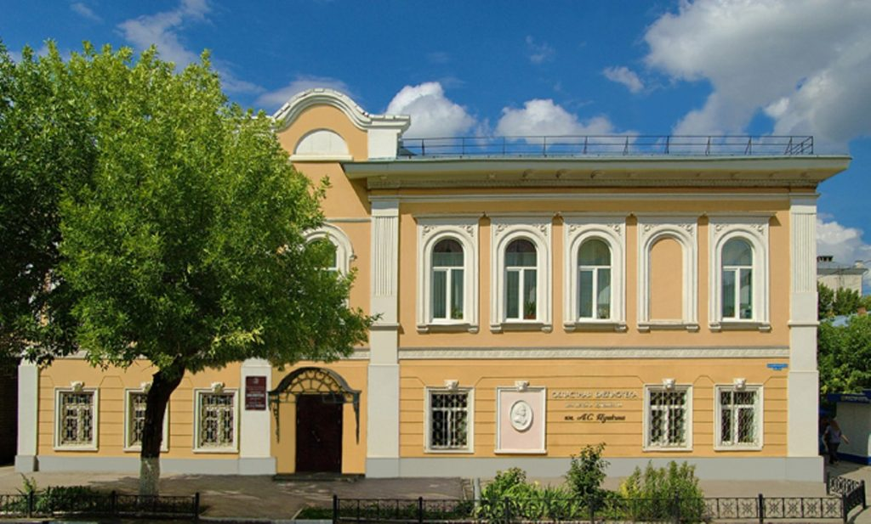
Саратовская областная библиотека им. А. С. Пушкина
Текст слайда

Slide 8
Текст слайда

Slide 12
Энгельсский краеведческий музей

